Slide 1
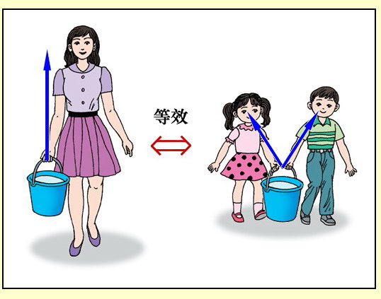
等效替代
F
F₁
F₂
合力
分力

Slide 2
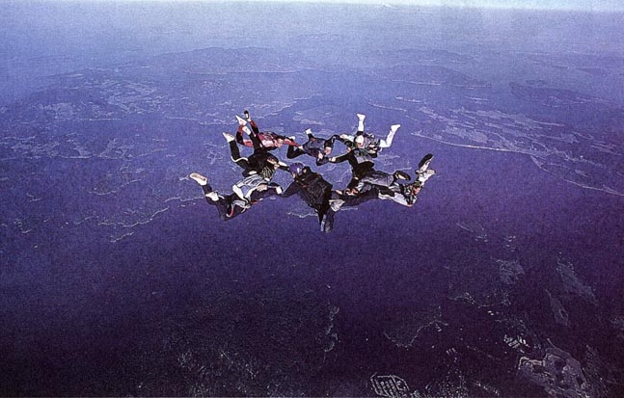
§3 相互作用
3.5 力的分解

Slide 3
***
1. 力的分解
--已知一个力求其分力的过程
逆过程
力的合成
分力
合力
力的分解
F₁
1)运算法则
F
F₁
F₁
平行四边形定则
(parallelogram rule)
F₂
F₂
F₂

Slide 4
***
2)“唯一解”
已知两分力方向
已知一分力（大小&方向）
F₁
F₁
F
O
F
O
F₂
F₂

Slide 5
***
2. 力的分解方法
效果分解法
F
F₂
α
F₁
Notes:
对拉力进行效果分解

Slide 6
TRY OUT
G₁
G₁
α
G₂
θ
α
G
θ
G₂
G
Notes:
对重力进行效果分解

Slide 7

G₁
α
α
G₂
G

Slide 8
***
正交分解法
---将力沿两互相垂直的方向分解。
步骤：
y
F₂
F_{1y}
F₁
① 建立直角坐标系
F_{2y}
② 将各力沿x、y轴分解
o
x
F_{2x}
F_{3x}
F_{1x}
③ 求x、y轴上的合力F_{x} 、F_{y}
F_{3y}
④ 求F_{x}和F_{y}的合力F
F₃
（ θ: F与x轴的夹角）

Slide 9
例、一人用与水平面成θ角的斜向上的拉力F作用在粗糙水平面上质量为 M的箱子，箱子沿水平面匀速运动，若箱子与水平面间的动摩擦因数为μ，则箱子所受的摩擦力大小为（ ）
A． μMg
B． μFsinθ
C． μ(Mg-Fsinθ)
D． Fcosθ
CD
y
F_{y}
F
N
f
θ
x
F_{x}
Mg

Slide 10
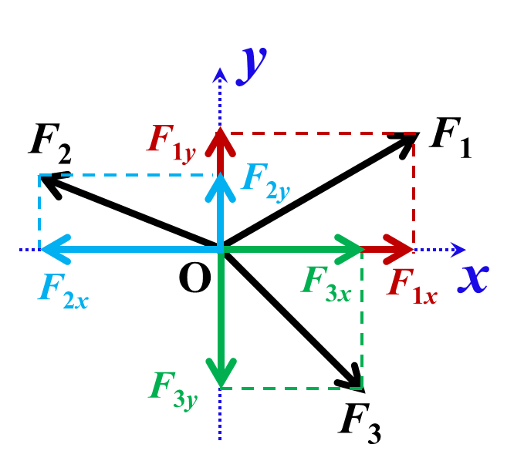
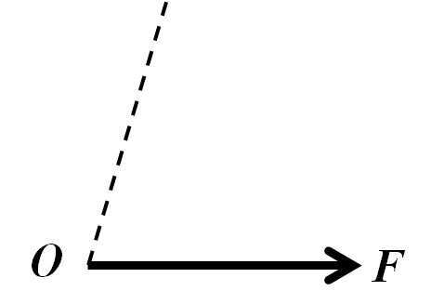
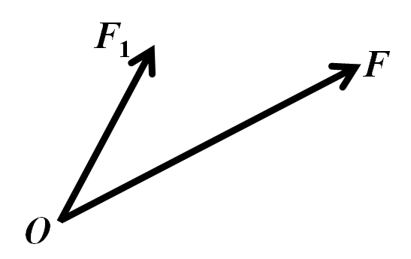
§3 相互作用
§3.5 力的分解
1. 力的分解
2. 力的分解方法
已知一个力求它的分力的过程
效果分解法
1)运算法则
正交分解法
平行四边形定则
(parallelogram rule)
2)“唯一解”
已知两分力
方向
已知一分力（大小&方向）

